Slide 1
БИОЛОГИЯ
11 КЛАСС
ТЕМА
Обобщающий урок на общие закономерности биосферного уровня жизни

Slide 4
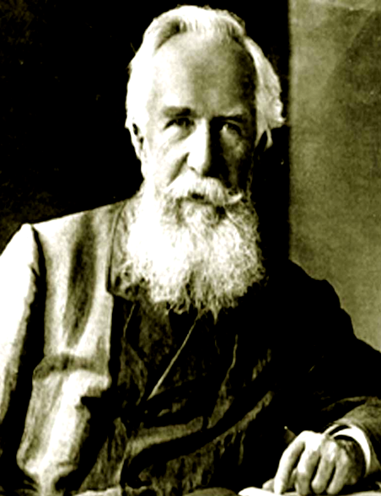
Понятие «экология» ввел в науку немецкий зоолог Эрнст Геккель в 1866 г., выделил эк. биологии как самостоятельный раздел.
В книге «Всеобщая
морфология организмов» Геккель дал определение
экологии:

Slide 5
«Экология - это наука о взаимоотношениях живых организмов между собой и со средой их обитания».
Экология - (от греч. оikos – жилище, дом, местопребывание и logos – понятие, наука, учение).

Slide 6
Юрий Одум (1986) пишет: «Экология – целостная дисциплина, она опирается на естественные и гуманитарные науки.
Сохраняя прочные корни в биологических науках, она не может быть отнесена полностью только к ним».

Slide 8
Предметом изучения экологии являются взаимоотношения
и взаимодействия биоты (живого вещества) с окружающей средой обитания.

Slide 9
Объектом изучения экологии являются экологические системы (экосистемы) – биологические системы, состоящие из сообщества живых организмов (биоценозов), среды их обитания (биотопов).

Slide 10
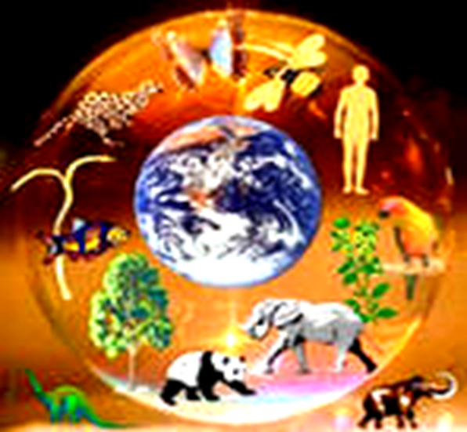
Значение экологии для современного общества состоит в том, что она представляет теоретическую базу мероприятий по охране природы, рациональному использованию
природных ресурсов и безопасности человеческой жизнедеятельности.

Slide 12
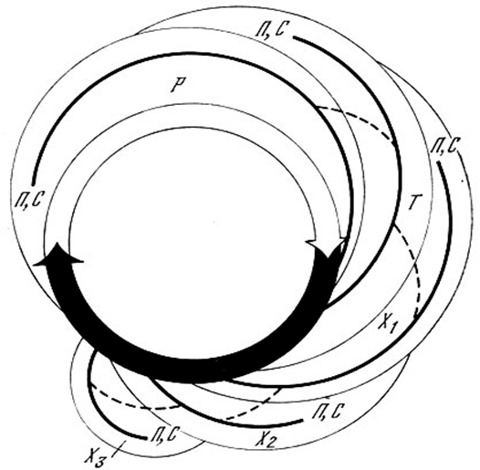
Круговорот – непрерывный, периодически повторяющийся процесс. Он способствует чередованию определённых действий (явлений) приводит к регулярному возвращению в исходное положение.

Slide 13
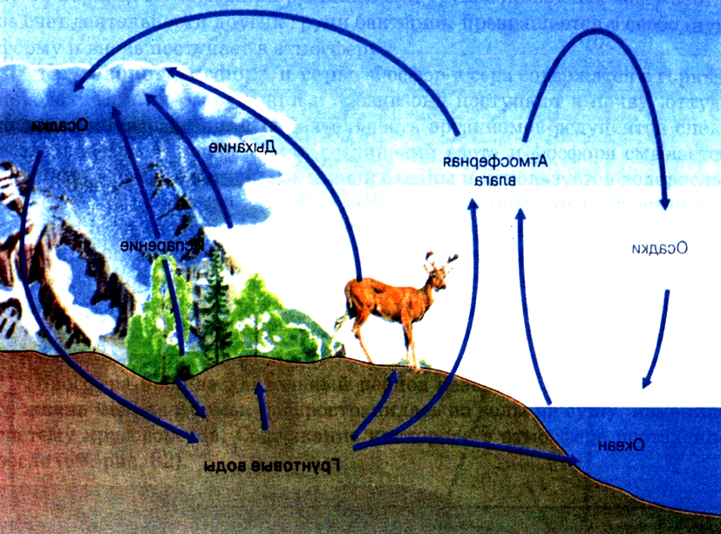
Виды круговоротов веществ
Биологический (глобальный) круговорот включает большой круг биотического обмена (биосферный). Круговорот воды в природе

Slide 14
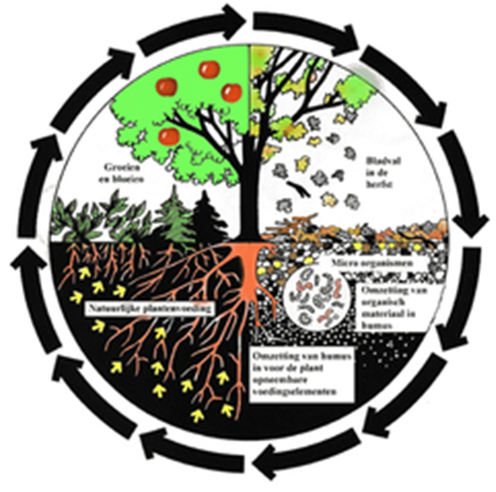
Малый круг биотического обмена (биогеоценотический или биологический) развивается на основе большого и заключается в круговой циркуляции веществ между геосферами и живыми организмами.

Slide 15
Круговорот связан:
с поступлением элементов из почвы, воды и воздуха в живые организмы;
с превращением в живых организмах поступивших элементов в новые сложные соединения;
с возвращением элементов в литосферу, гидросферу и атмосферу в ходе обмена веществ, а так же с отмершими организмами входящими в состав экосистемы.

Slide 16
В процессе перемещения химических элементов между живыми организмами и окружающей средой происходит биогенная миграция атомов, которую определяют процессы: обмен веществ, рост и размножение.

Slide 17
Биогеохимические циклы
- это замкнутые пути движения химических элементов (круговорот) в живых организмах («био»), в твердых породах, воздухе и воде («гео»).
В ходе биогеохимических циклов происходит биогенная миграция атомов.

Slide 19
Термин «ноосфера» был предложен в 1927 году французским ученым Э. Леруа.
Ноосфера ("ноос" - по-греч. разум, дух) - новое эмоциональное состояние биосферы, при котором разумная деятельность человека становится решающим фактором ее развития.
Для ноосферы характерно взаимодействие человека и природы - особый этап в развитии биосферы, связанной с социальной деятельностью человека.

Slide 20
На этапе биосферы решающую роль играет живое вещество, а на этапе ноосферы – «человек» разумная человеческая деятельность.

Slide 21
Закон ноосферы В.И. Вернадского - неизбежность трансформации биосферы под влиянием мысли и человеческого труда в ноосферу – геосферу, в которой разум становится доминирующим в развитии системы человек–природа.

Slide 23
Нообиогеоценоз (греч. koinos - общий) - элементарная, эволюционирующая структурная единица ноосферы.
Нооценоз - это совокупность общества, средств труда и продуктов труда.

Slide 24
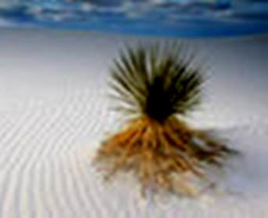
Закрепление знаний
Повторить параграф 33-35

